Slide 1
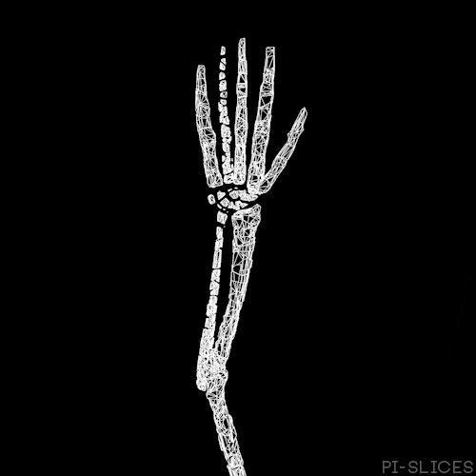
A kéz ízületei és mozgásai
Dr. Dóra Dávid
Egyetemi adjunktus
Az előadás végén:
KAHOOT!

Slide 2
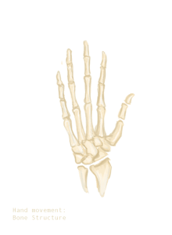
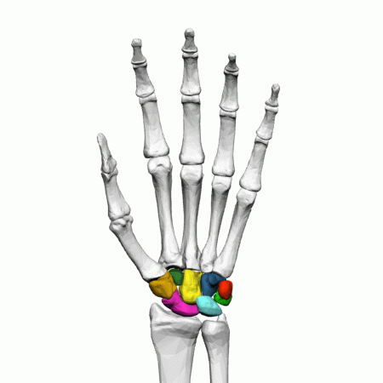
A kéz csontjai

Slide 3
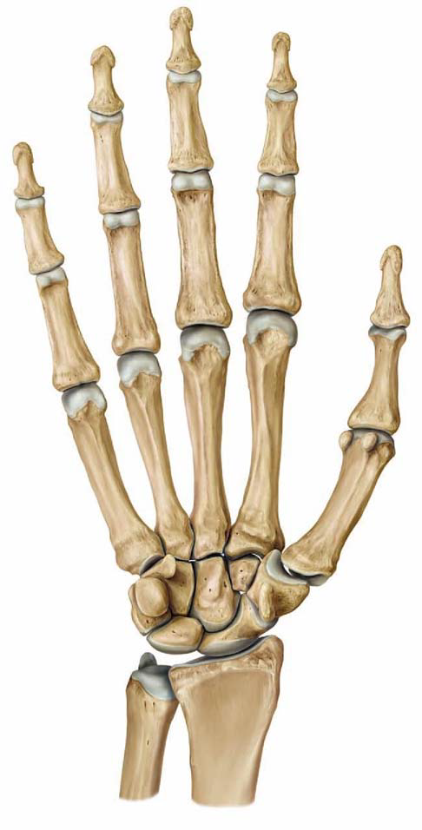
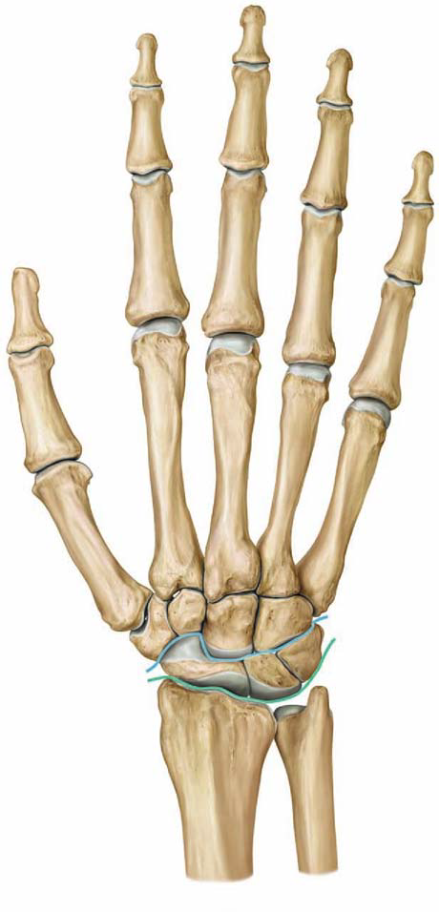
A kéz csontjai
Phalanx dist.
Phalanx med.
Phalanx prox.
metacarpus
metacarpus
capitatum
hamatum
trapezium
trapezium
capitatum
pisiforme
trapezoideum
trapezoideum
hamatum
triquetrum
scaphoideum
scaphoideum
triquetrum
lunatum
lunatum
Proc. styl. radii
ulna
radius
Proc. styl. ulnae
palmar
dorsal

Slide 4
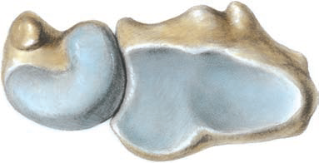
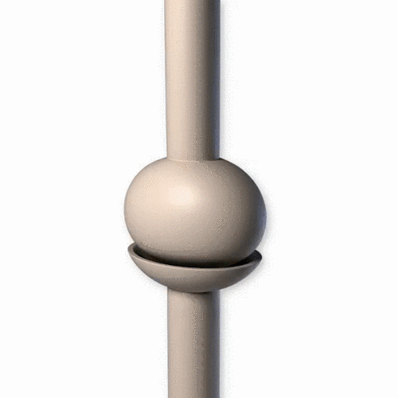
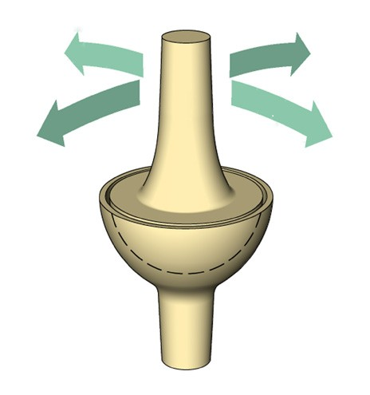
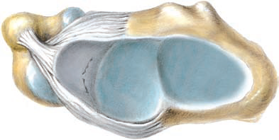
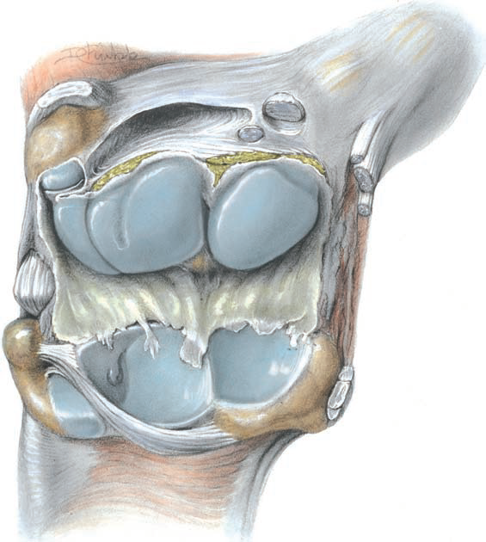
Articulatio radiocarpalis
Caput ulnae
radius
Art. Ellipsoidea (biaxialis)
Ízületi felszínek: facies articularis carpalis, radius; os scaphoideum és os lunatum
Proc. styl. ulnae
Facias articularis az os lunatumnak
Facias articularis az os scaphoideumnak
Discus articularis
Retinaculum flexorum
flexor carpi radialis
Canalis carpi
Palmar flexio (60-80°) – dorsal flexio (40-60°) egy transversális tengely körül (az os lunatumon keresztül) → articulatio intercarpalia segít
Radialis (20°) és ulnaris (30-40°) deviatio (abductio) egy dorsopalmaris tengely körül (az os capitatumon keresztül) → csak az art. radiocarpalisban
tr
lu
sc
radius
discus
ulna

Slide 5
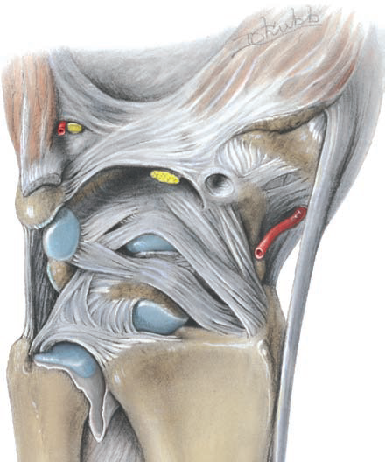
Articulatio radiocarpalis
(szalagok)
Retinaculum flexorum
A. ulnaris és n. ulnaris a Guyon csatornában
tra
Nervus medianus
Ligamentum collaterale ulnare
pi
sc tu
tr
Arteria radialis
ca
Tendon abductor pollicis longus
Ligamentum collaterale radiale
Proc. styl. ulnae
discus
Ligamenta radiocarpalia palmaria
Art. Radioulnaris dist. (recessus sacciformis)
radius
Proc. styl radii
ulna

Slide 6
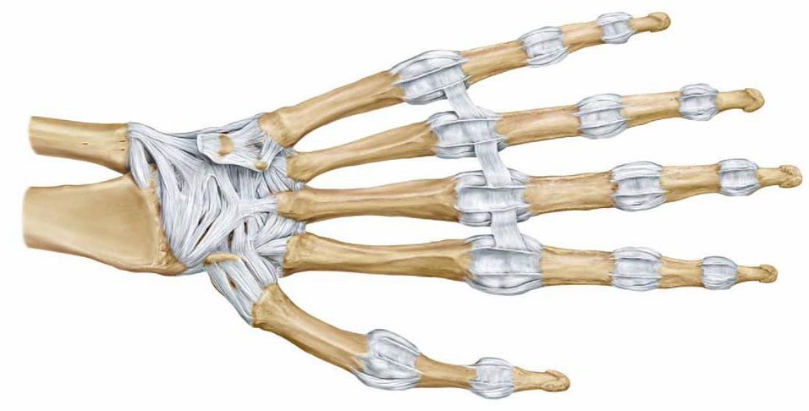
Kéz szalagjai
Ligamenta collateralia
Ligamentum ulnocarpale
palmare
Ligamentum pisohamatum
Ligamenta intercarpalia palmaria
Ligamenta metacarpalia transversaria profunda
Ligamenta metacarpalia palmaria
Ligamentum radioulnare carpale
Ligamenta carpometacarpalia palmaria
Ligamentum radiocarpale palmare
Ligamenta palmaria
Palmar

Slide 7
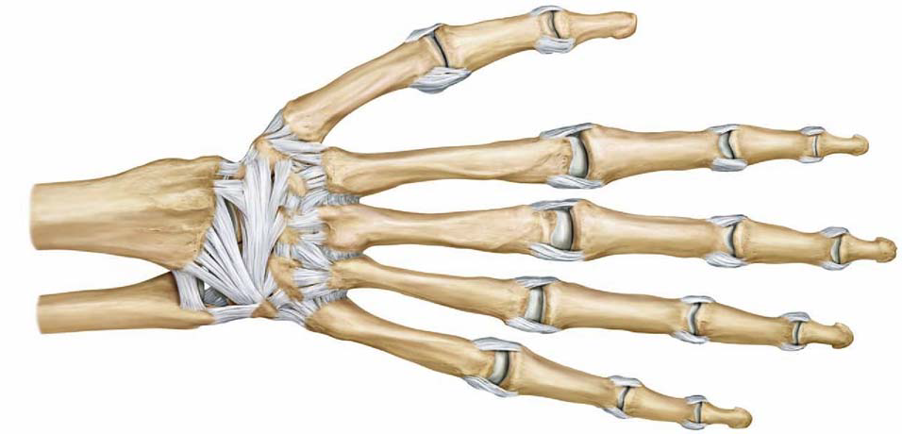
Kéz szalagjai
Ligamenta intercarpalia dorsalia
MCPs
PIPs
DIPs
Ligamentum radiocarpale dorsale
Ligamenta metacarpalia dorsalia
Ligamenta carpometacarpalia dorsalia
Ligamentum radioulnare dorsale
Dorsal

Slide 8
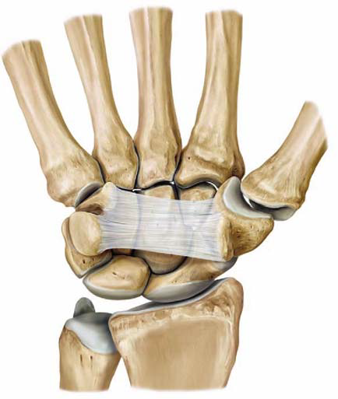
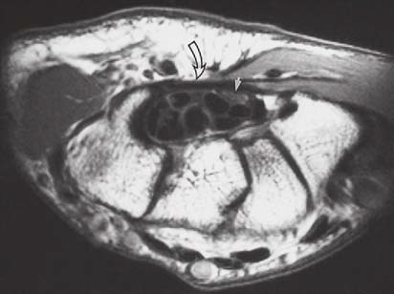
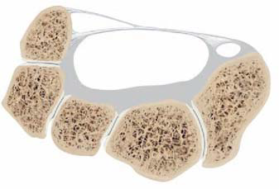
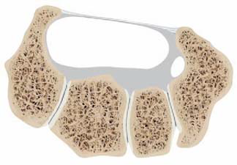
G = canalis ulnaris
ligamentum carpale palmare
Retinaculum flexorum
Retinaculum flexorum
Hamulus ossis hamati
Tuberculum ossis trapezii
flexor carpi radialis tendon
G
pi
Canalis carpi
Canalis carpi
tr
sc
ha
trm
ha
ca
ca
trd
proximal
distal

Slide 9
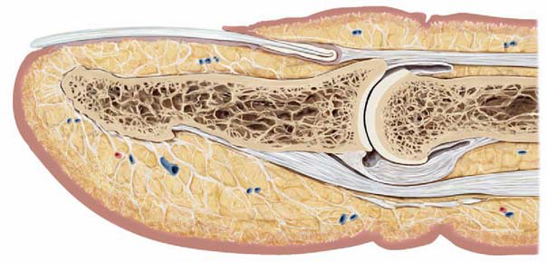
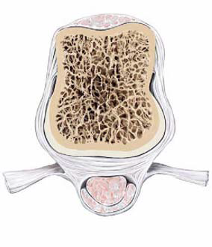
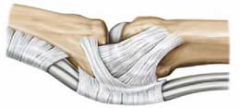
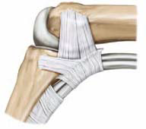
dorsal digital expansion (dde)
tendon extensor digitorum
Ligamenta metatarsalia transversalia profunda
DIP
Ligamentum collaterale
metacarpal
Ligamentum palmare
tendon flexor digitorum profondus
tendon flexor digitorum superficialis
Ligamentum collaterale
Ligamentum anulare
prox. phalanx
metacarpus
tendon flexor digitorum profondus
Ligamentum anulare
tendon flexor digitorum superficialis

Slide 10
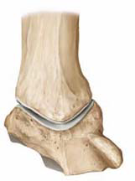
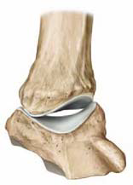
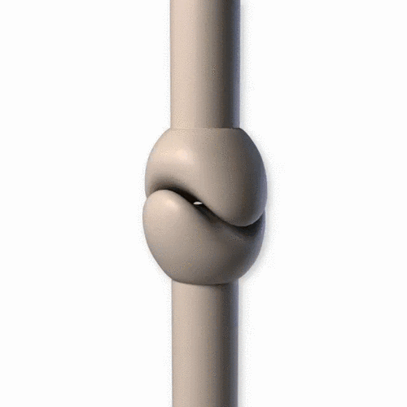
Articulatio carpometarcarpalis pollicis és a kéz kis ízületei
Art. trapezio-metacarpalis, MCP, PIP, DIP
Articulatio sellaris (biaxialis)
Ízületi felszínek: os trapezium facias articularis metacarpalis (caput); I. metacarpus facies articularis carpalis
Abductio-adductio egy dorso-palmaris tengely körül
Flexio-extensio egy transversalis tengely körül (os trapezium)
Rotácio egy diagonális tengely körül → oppositio, repositio
MCP ízületek spheroid (gömb) ízületek 3 elméleti mozgási tengellyel → ebből a rotatio erősen limitált → két valódi mozgás → flexio (90°)/extensio (45°) és adductio/abductio
PIP és a DIP ízületek tiszta ginglymusok 1 mozgási tengellyel → flexio (90-100°) és extension (10° a DIP-ben)

Slide 11
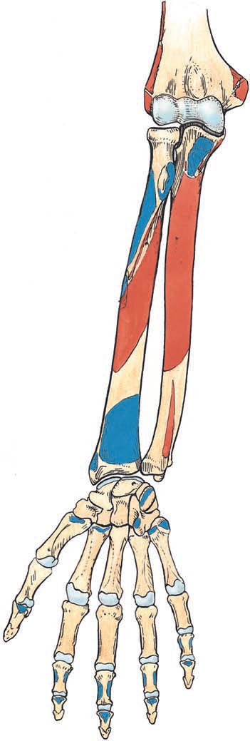
A csuklót és az ujjakat mozgató izmok
Epicondylus medialis
BrR
pronator teres
ECRL
PT
flexor carpi ulnaris
CFO
CEO
flexor carpi radialis
BB
Br
flexor digitorum superficialis
Sup
palmaris longus
flexor digitorum profondus
PT
FDP
FPL
flexor pollicis longus
PQ
PQ
BrR
pronator quadratus
FCU
APL
FCR
FPL
FDS
FDP

Slide 12
Epicondylus lateralis
supinator
extensor carpi ulnaris
brachioradialis
extensor carpi radialis longus
extensor digiti minimi
abductor pollicis longus
extensor carpi radialis brevis
extensor pollicis brevis
extensor digitorum
extensor pollicis longus
extensor indicis

Slide 13
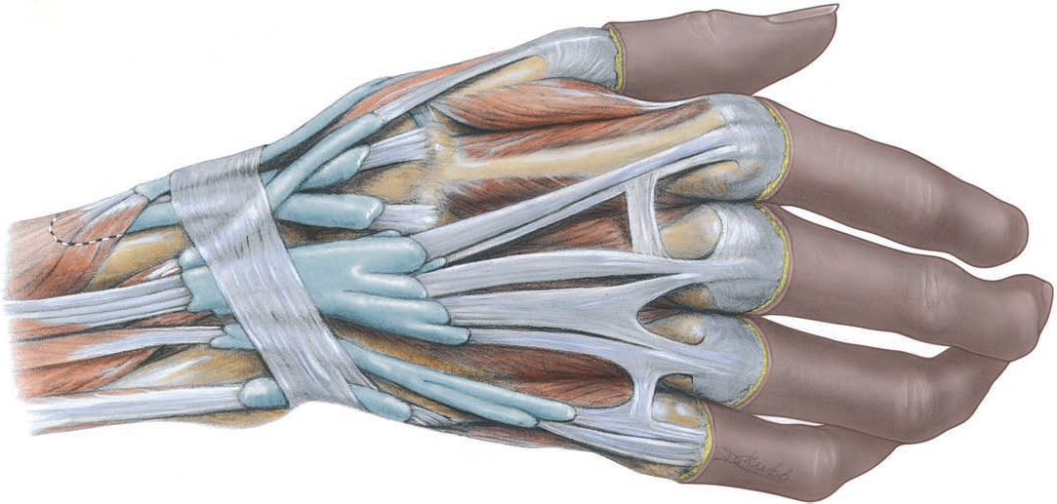
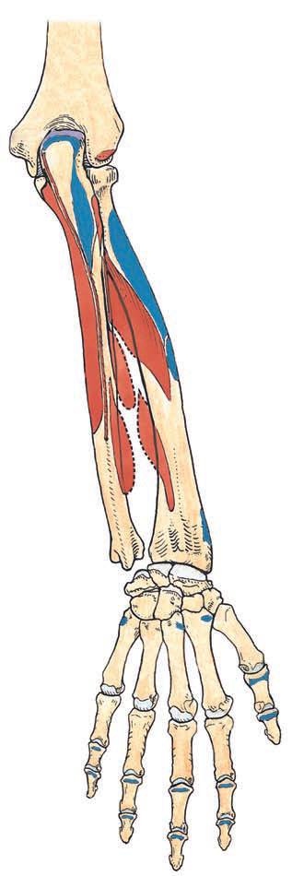
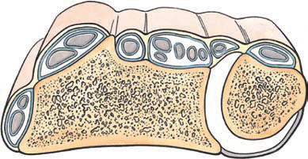
1
3
TB
CEO
1
2
An
1
2
An
3
4
4
Sup
4
5
5
FDP
6
6
5
APL
EPL
1 abductor pollicis longus, extensor pollicis brevis
2 extensor carpi radialis longus/brevis
3 extensor pollicis longus
4 extensor digitorum
5 extensor digiti minimi
6 extensor carpi ulnaris
EI
EPB
BrR
ECU
ECRB
ECRL
2
3
4
5
6
EPB
EPL
radius
ulna
1
ED(dde)

Slide 14
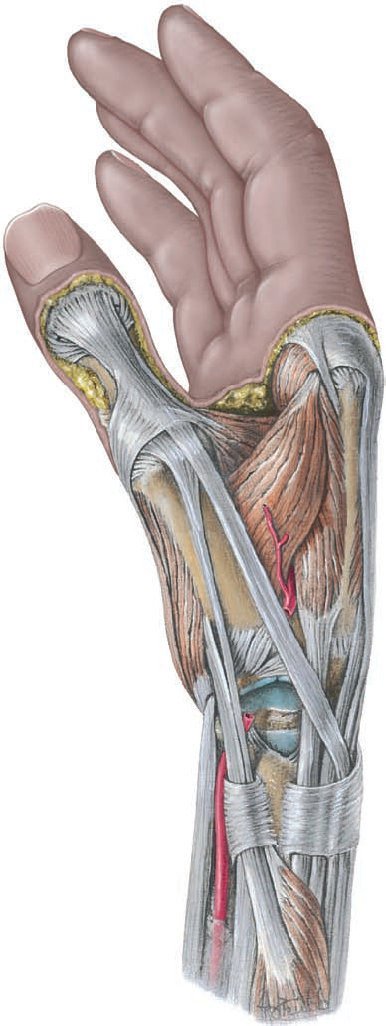
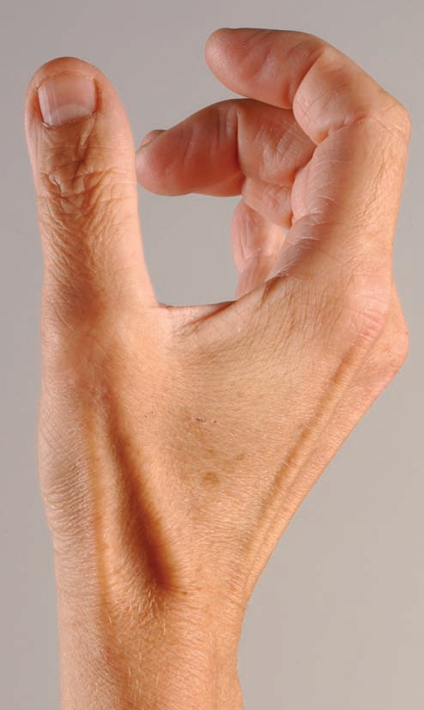
Foveola radialis
3
1
EPL
Arteria radialis
APL
EPB

Slide 15
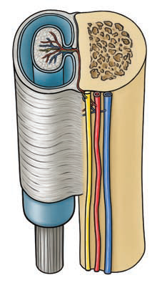
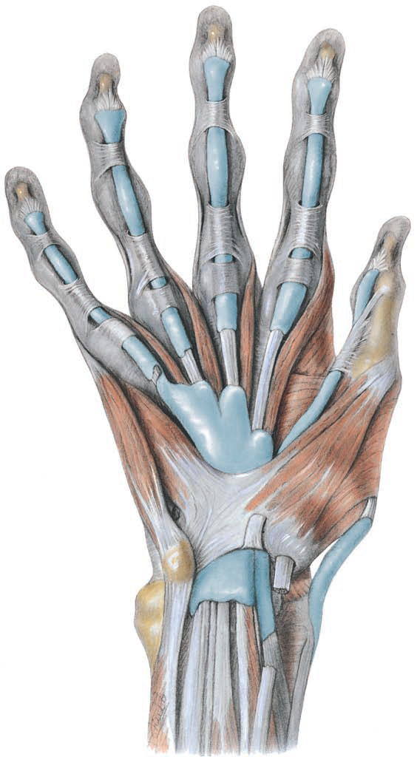
Vinculae (mesotendon)
Vagina fibrosa
Vagina synovialis
tendon
middle phalanx
FPL
Arteriae digitales palmares propriae
Flexor digitorum sup. és prof. Vagina tendinae
Abductor pollicis longus tendon, ínhüvellyel

Slide 16
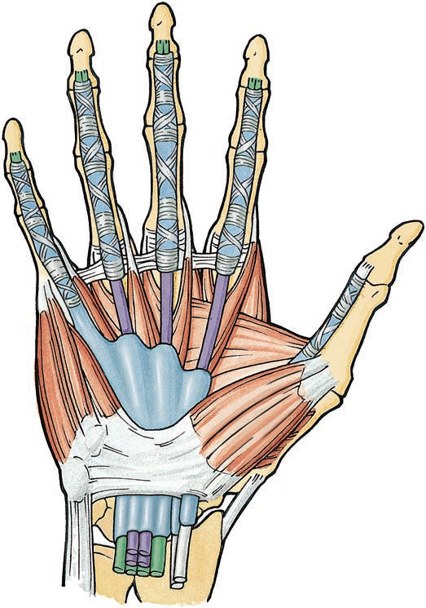
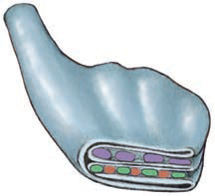
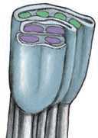
FLEXOR DIGITORUM SUPERFICIALIS
FLEXOR DIGITORUM PROFONDUS
VAGINAE SYNOVIALES
Ligamenta anularia et cruciforme
B
B
FPL tendon
A
Retinaculum flexorum
A
FPL tendon
FCR tendon
„V” phlegmone

Slide 17
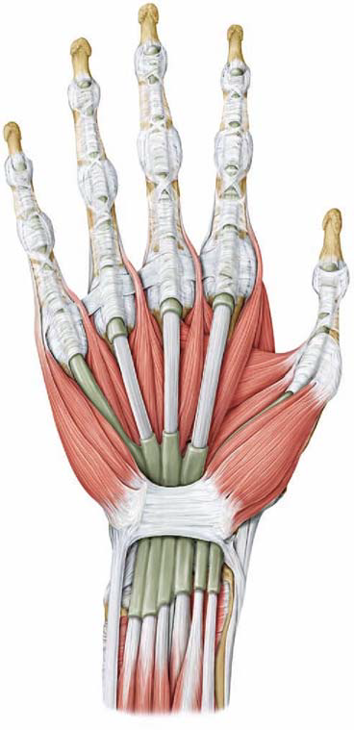
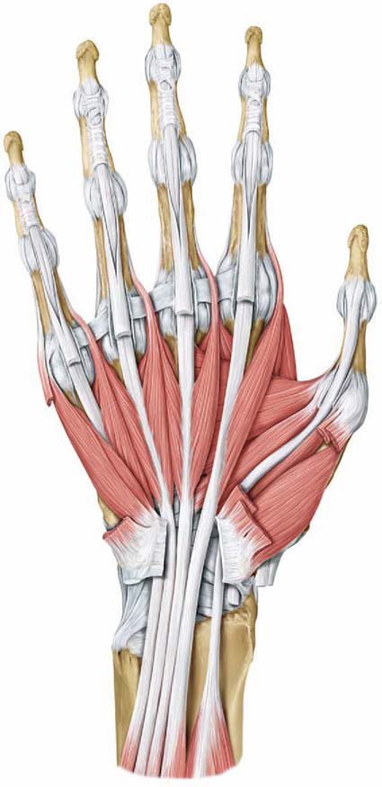
Adductor pollicis caput obl.
Flexor pollicis longus tendon
Aductor digiti minimi
Flexor pollicis brevis caput prof.
Lu2
Lu1
Flexor pollicis brevis caput sup.
Lu4
Lu3
Flexor digiti minimi
Abductor pollicis brevis
Opponens pollicis
opponens digiti minimi
Opponens pollicis

Slide 18
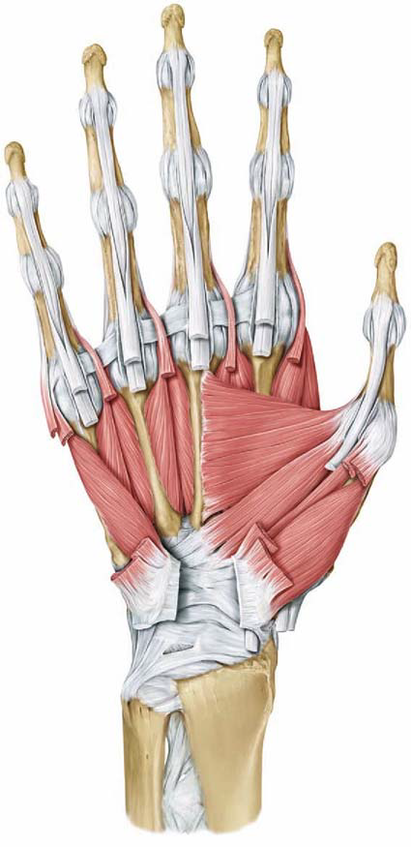
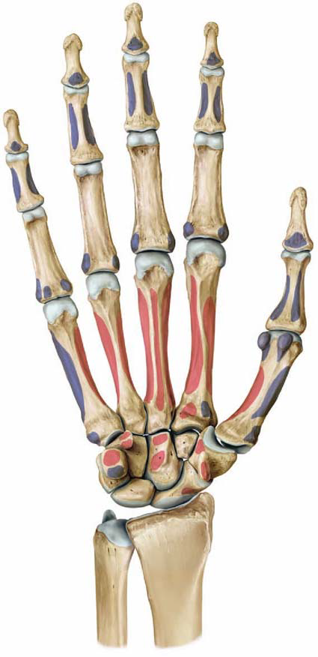
FDP
FDP
FDP
FDS
FDS
FDP
FDS
Adductor pollicis caput transv.
FDS
IO
IO
IO
FPL
Adductor pollicis caput obl.
IO
IO
IO
AbDM
IO
IO
AdP
AbPB
IO
IO
IO
AdP
FPB
IO
ODM
OP
AdP
ECU
AbPL
opponens digiti minimi
Opponens pollicis
AbDM
FPB
OP
FCU
AbPB

Slide 19
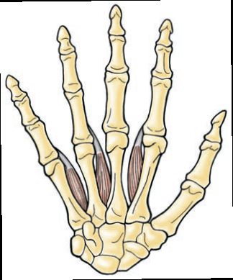
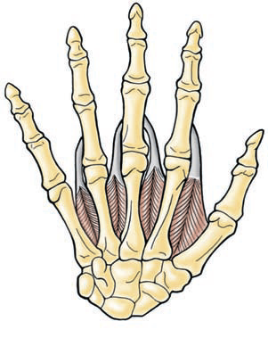
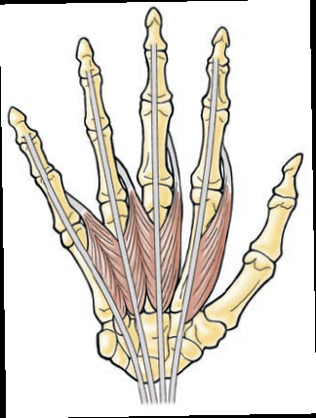
Lumbricalis és interosseus izmok működése
INTEROSSEI PALMARES
INTEROSSEI DORSALES
LUMBRICALES
Proprioceptio, MCP flexio
Adductio MCP
Abductio MCP

Slide 20
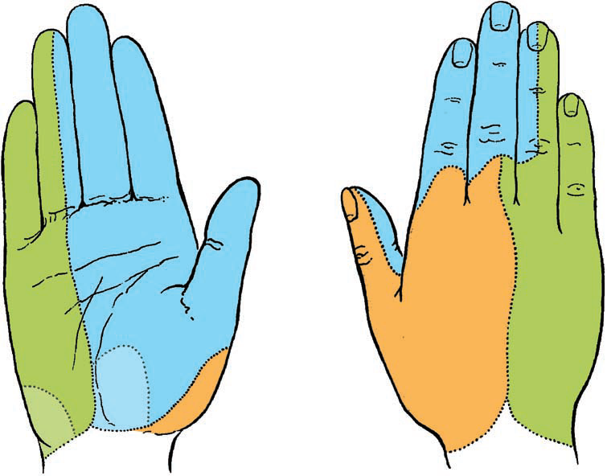
MEDIANUS
ULNARIS
RADIALIS

Slide 21
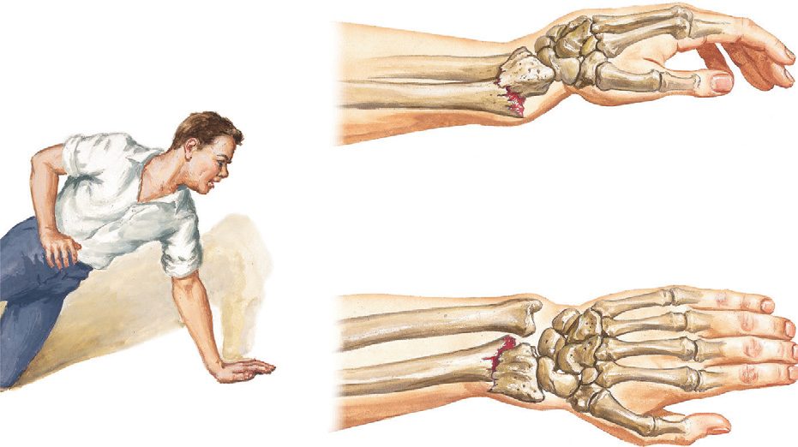
Distalis radius (Colles’) fractura
Fractura radii in loco typico

Slide 22
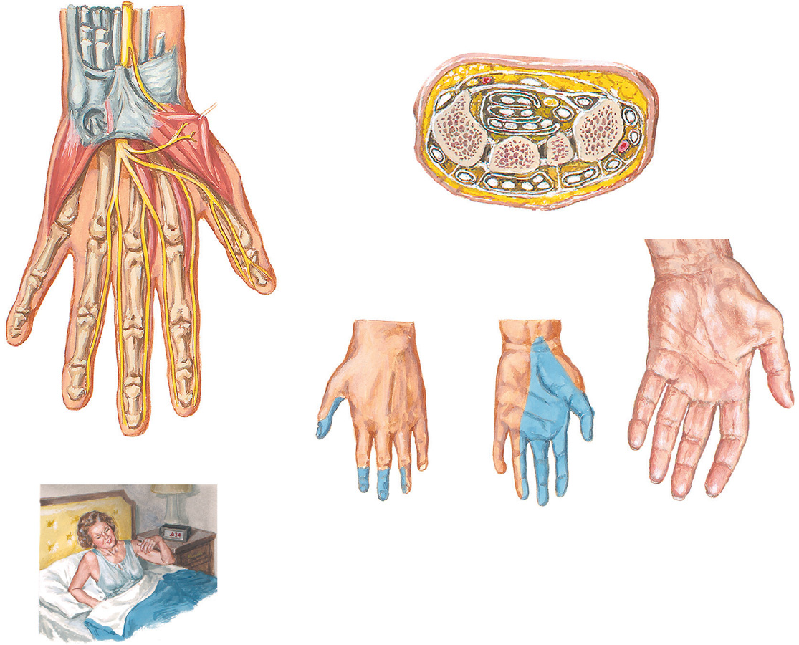
Nervus medianus compressio és „carpal tunnel” szindróma

Slide 23
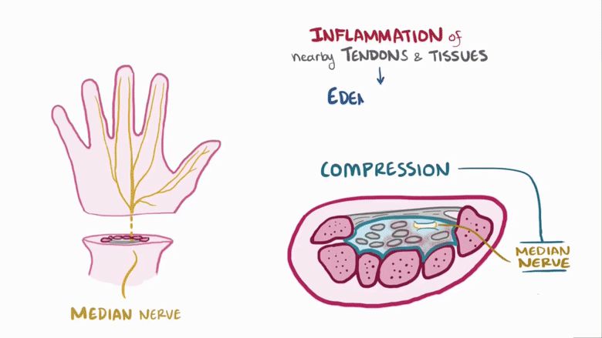
Nervus medianus compressio és „carpal tunnel” szindróma

Slide 24
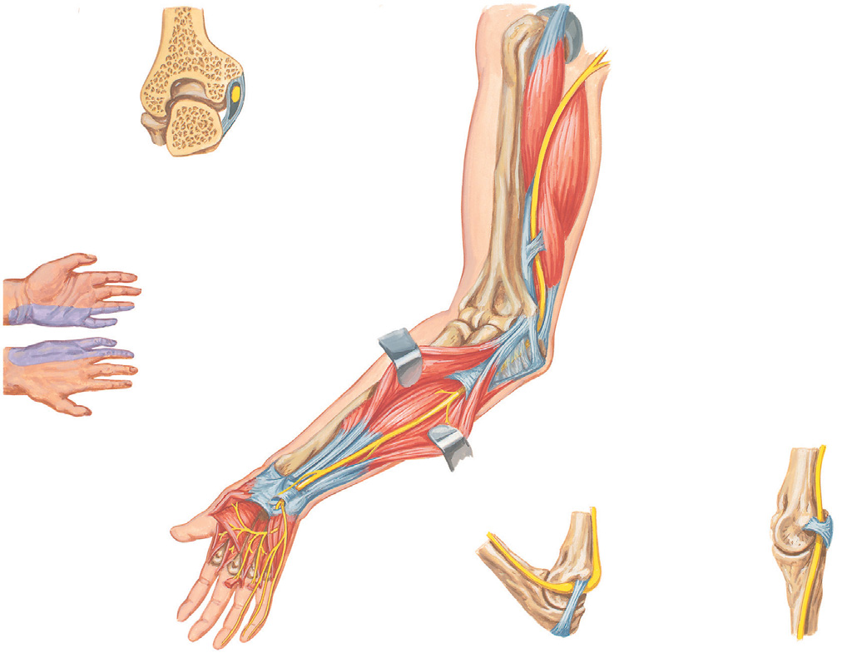
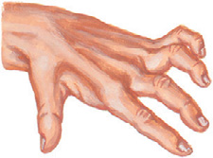
Nervus ulnaris compressio a „canalis cubiti”-ben

Slide 25
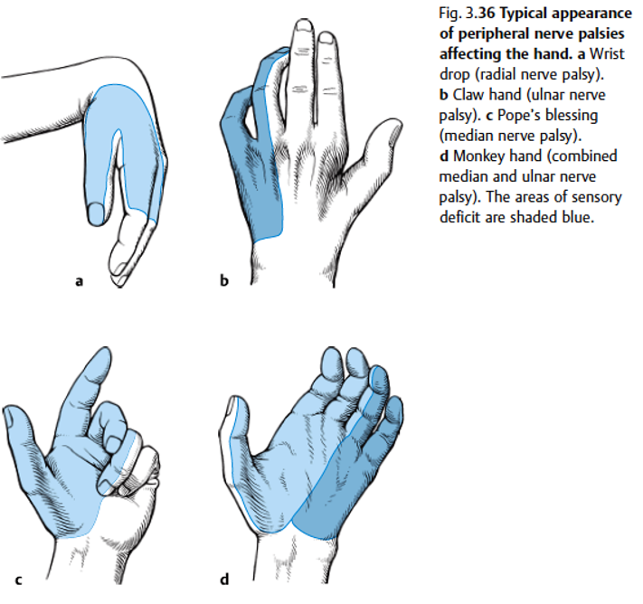

Slide 26
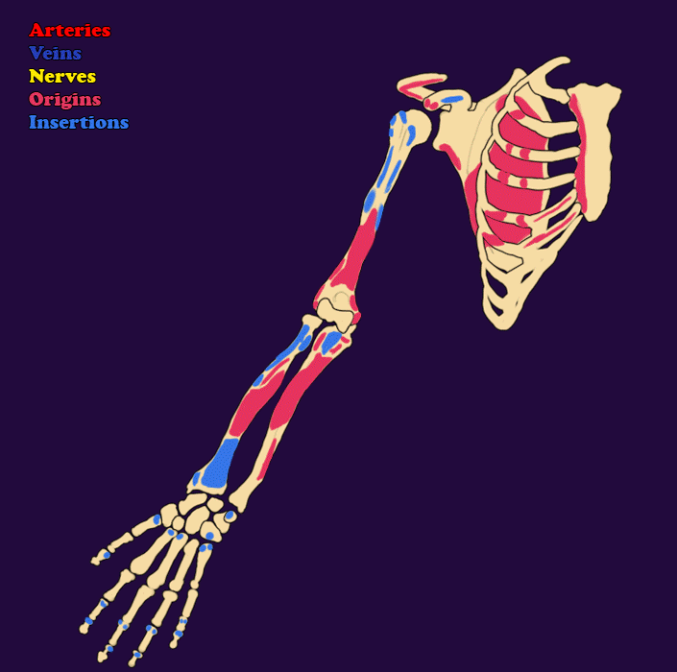

Slide 27
Type in your web browser on your cellphone and give the CODE
Kahoot.it

Slide 28
KÖSZÖNÖM A FIGYELMET!

